Slide 1
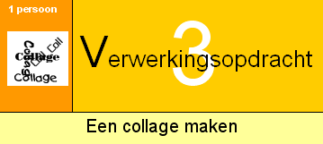
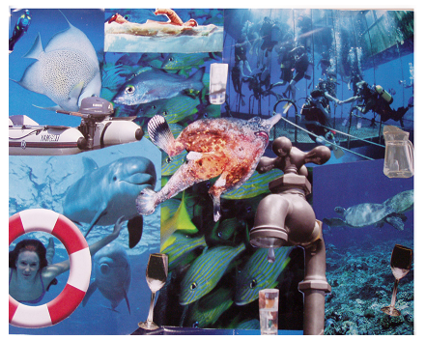

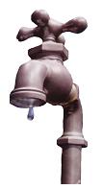
voorbeeld
volgende bladzijde
terug
Wat heb je nodig?
Tijdschriften, schaar, lijm en een A4-tje (eventueel ook internet)
Wat moet je doen? Je gaat een collage maken. De collage moet iets te maken hebben met de activiteit die je hebt ondernomen. Als je naar een dansvoorstelling bent geweest maak je een collage over bijvoorbeeld het thema van de voorstelling of de kostuums die je hebt gezien. Misschien ben je wel naar een tentoonstelling over architectuur geweest. Je kunt dan een collage maken van gebouwen die je hebt gezien (afbeeldingen kun je zoeken op internet). Enz………
Hoe maak je een goede collage? Als je een collage gaat maken ga je allerlei afbeeldingen over elkaar plakken; je krijgt dan een nieuwe voorstelling. Om de voorstelling zo interessant mogelijk te maken, krijg je een aantal tips.
Goed:
wel mooi uitgeknipt
Fout:
niet mooi uitgeknipt

Slide 2
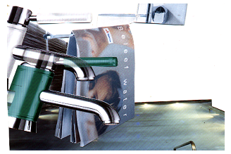

terug
1) Verzamel eerst zoveel mogelijk plaatjes. Denk aan het thema!
2) Knip deze plaatjes netjes uit. Langs de contourlijnen.
3) Ga de plaatjes op een bijzondere manier overlappen!!
Kijk eens hoe deze collage tot stand is gekomen.
Misschien brengt het je op een idee:

